Slide 1
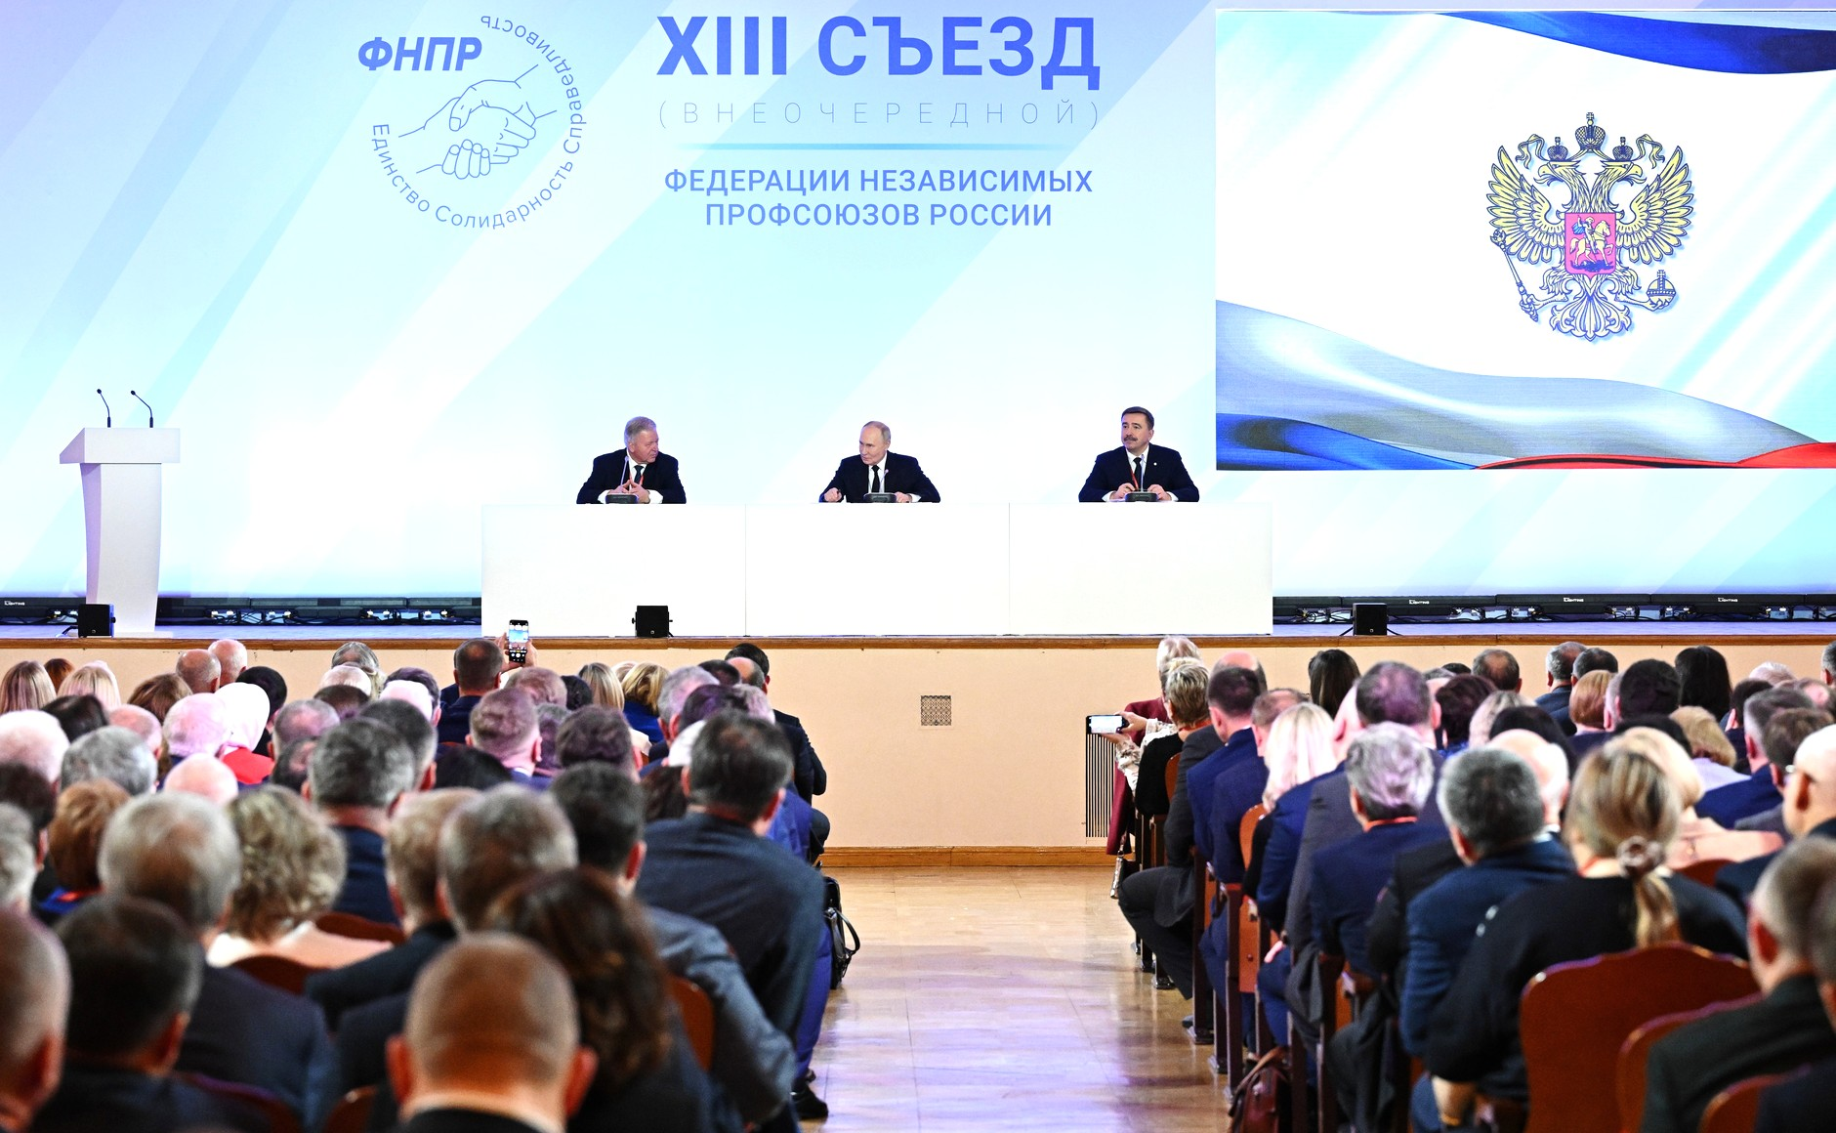
В работе XIII (внеочередного) съезда ФНПР
принял участие
Президент Российской Федерации Владимир Владимирович Путин

Slide 2
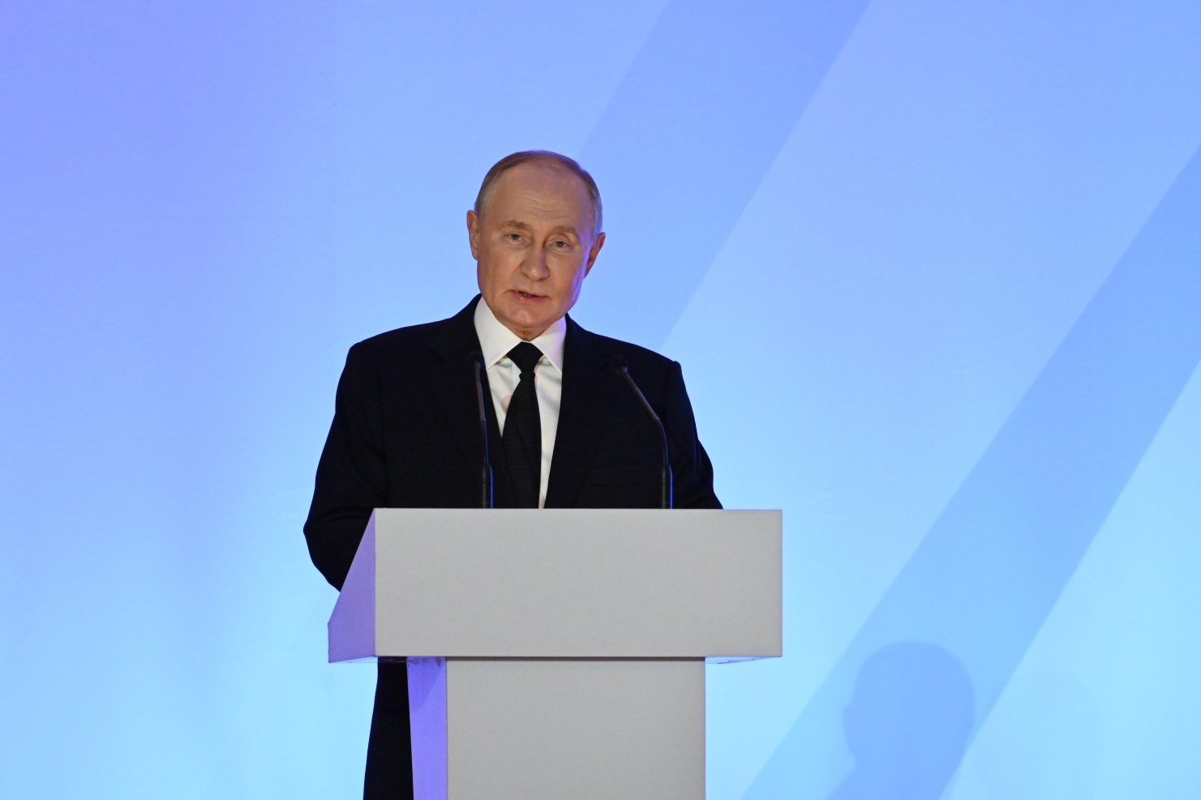
«Исторически профсоюзное движение в России является сильным, массовым, имеет большой вес и авторитет в обществе. Ваше объединение вот уже более тридцати лет находится в авангарде отечественного профсоюзного движения, охватывает свыше 130 тысяч первичных организаций и почти 20 миллионов человек по всей стране. Такое широкое, действительно повсеместное представительство позволяет Федерации эффективно защищать профессиональные интересы наших граждан, в социальном партнёрстве с государством и бизнесом совершенствовать законодательство, на современной основе выстраивать отношения в сфере занятости»

Slide 3
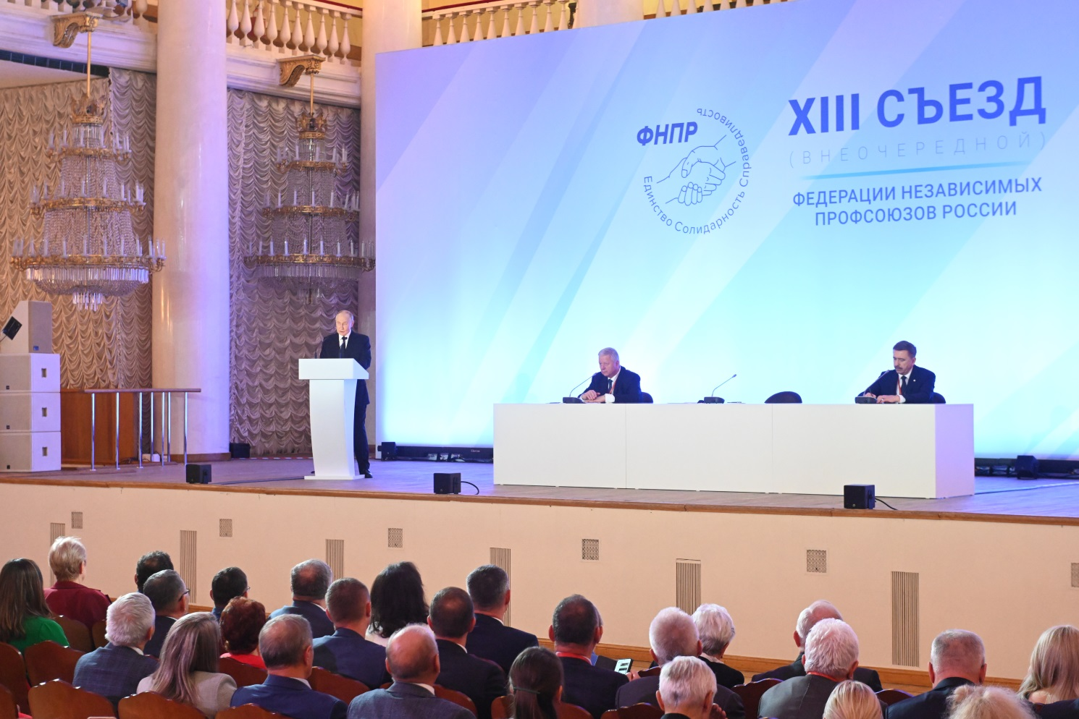
«Защита интересов граждан, людей труда, повышение достатка и благополучия их семей – это ключевая, стратегическая задача. Важнее – ничего нет. Государство решает её вместе с бизнесом, с тем, кто создаёт рабочие места, и, конечно, вместе с профсоюзами, которые следят за интересами людей труда, в тесном, не всегда, конечно, простом, но, тем не менее, очень важном и за последние годы - мы можем это сказать - результативном диалоге»

Slide 4
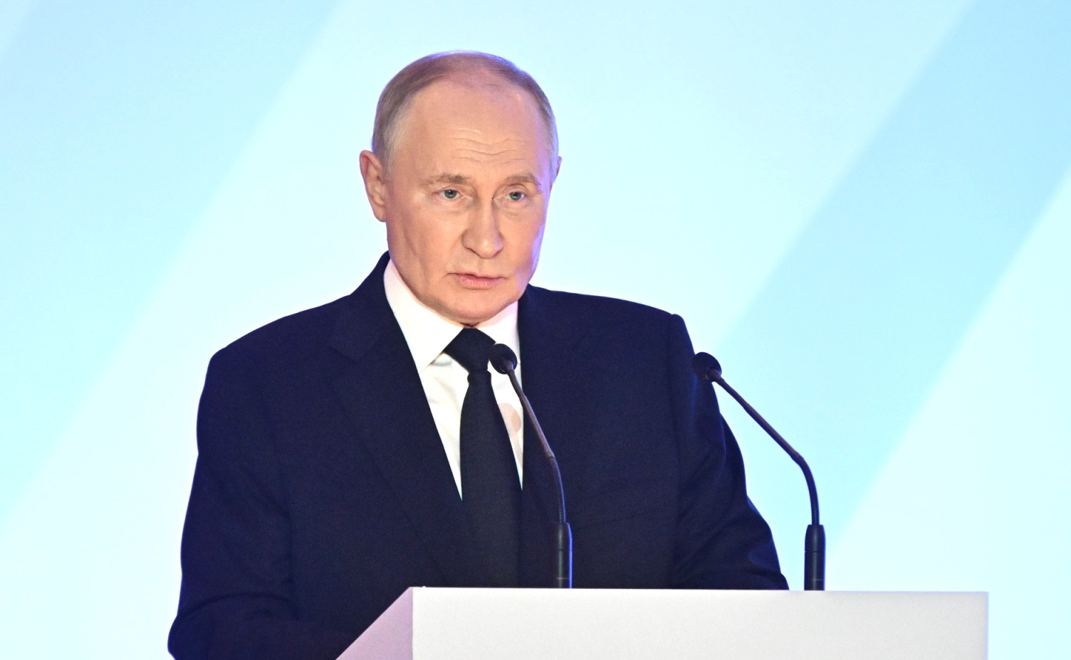
«…Россия, весь мир переживают этап динамичных, интенсивных изменений. Они предъявляют новые, более высокие требования к темпам и качеству развития экономики, социальных отраслей, регионов, городов и посёлков, всех сфер жизни.
Сильное, суверенное будущее России создаётся руками людей. Только так. Теми, кто ежедневно, напряжённо трудится в цехах и на сборочных линиях, в полях и шахтах, в конструкторских бюро и научных центрах, в учебных классах и медицинских кабинетах....»

Slide 5
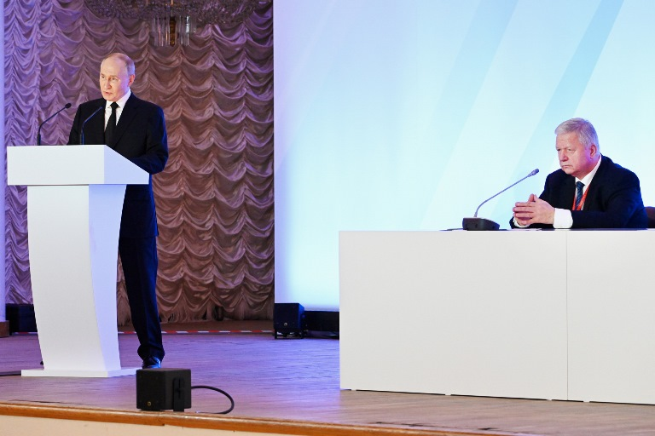
«…Федерация независимых профсоюзов, конечно, внимательно отслеживает, анализирует положение дел на рынке труда, в том числе динамику заработных плат, а они в целом по стране растут, причём темпами, превышающими инфляцию…
…Повторю: российская экономика должна стать экономикой высоких заработных плат, в этом ключ к повышению эффективности производств, к модернизации предприятий и компаний, глубокому обновлению отраслей на современной технологической базе, к созданию качественных рабочих мест. Уверен, профсоюзы разделяют эту точку зрения. И ваши аплодисменты как раз об этом говорят…»

Slide 6
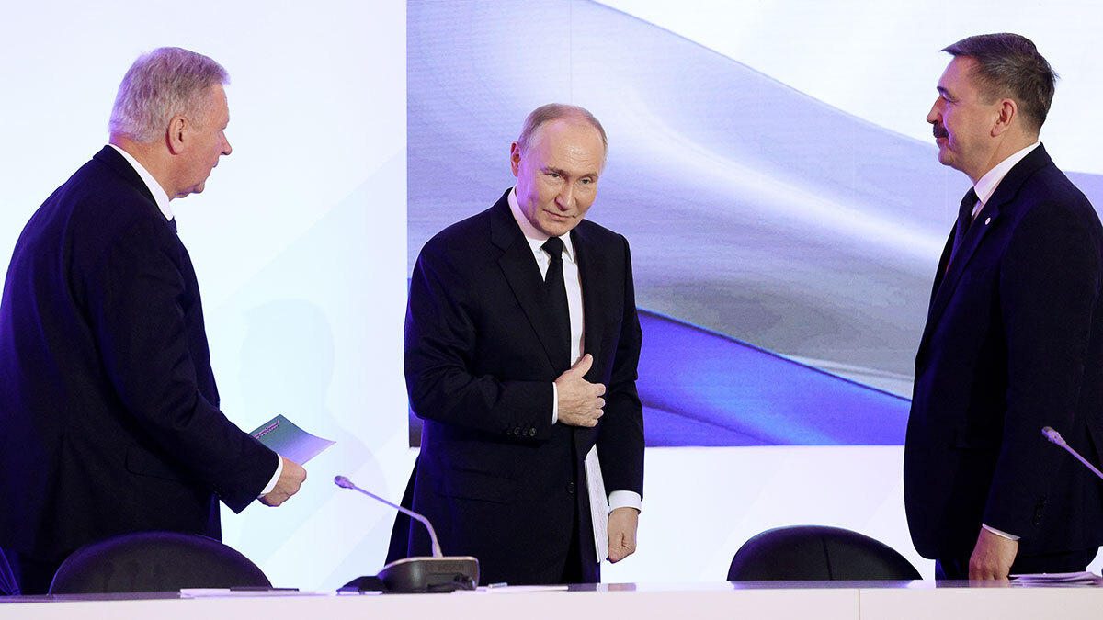
«В этом году Российская трёхсторонняя комиссия провела большую, содержательную работу: было подписано очередное Генеральное соглашение между объединениями профсоюзов, работодателями и Правительством. Оно рассчитано на трёхлетку – с 2024-го по 2026 год.
Уверен, что сотрудничество в рамках нового соглашения, как и в предыдущие годы, будет таким же плодотворным. Тем более что в числе приоритетов этого документа – задачи, которые имеют долгосрочное, стратегическое значение для всей России, а это обеспечение безопасности нашей страны, укрепление её производственного, технологического и кадрового потенциала, повышение благополучия граждан и, конечно, стимулирование качественных изменений на рынке труда.»

Slide 7
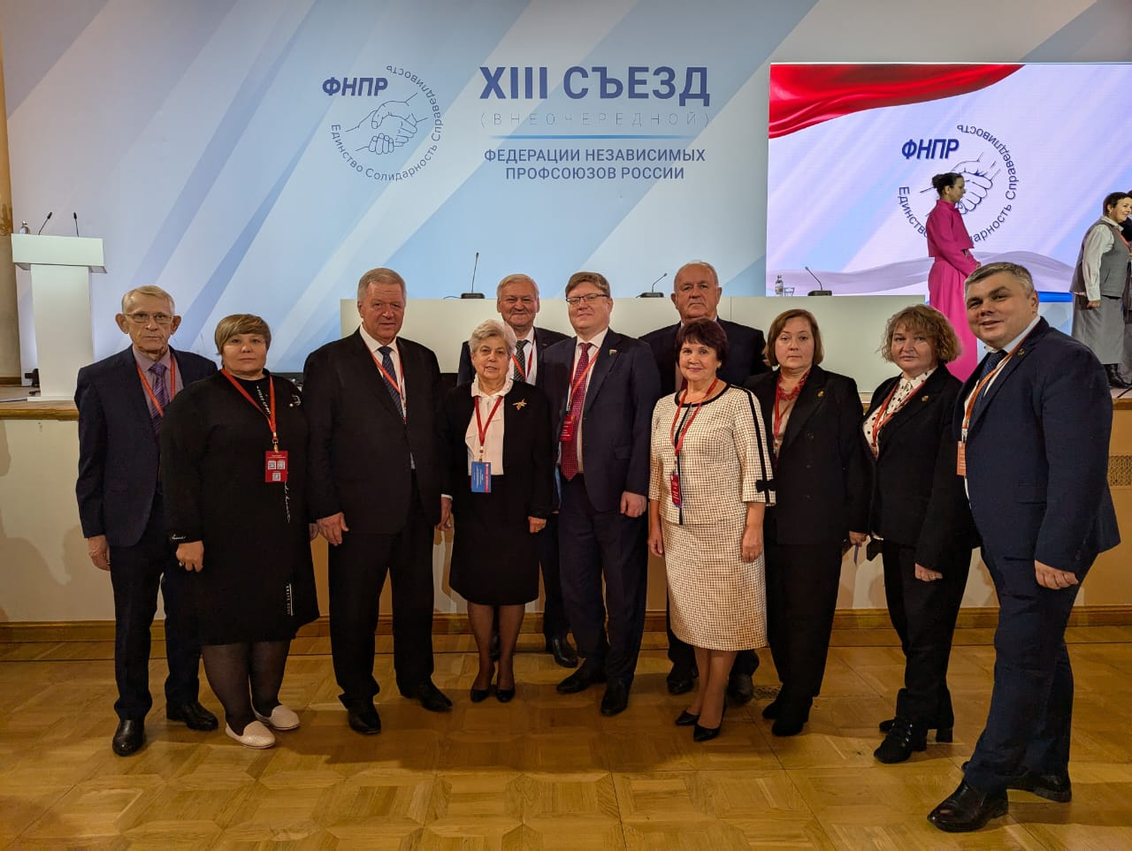
Делегация Профсоюза работников агропромышленного комплекса Российской Федерации во главе с Председателем Профсоюза
Агаповой Натальей Николаевной

